Slide 1
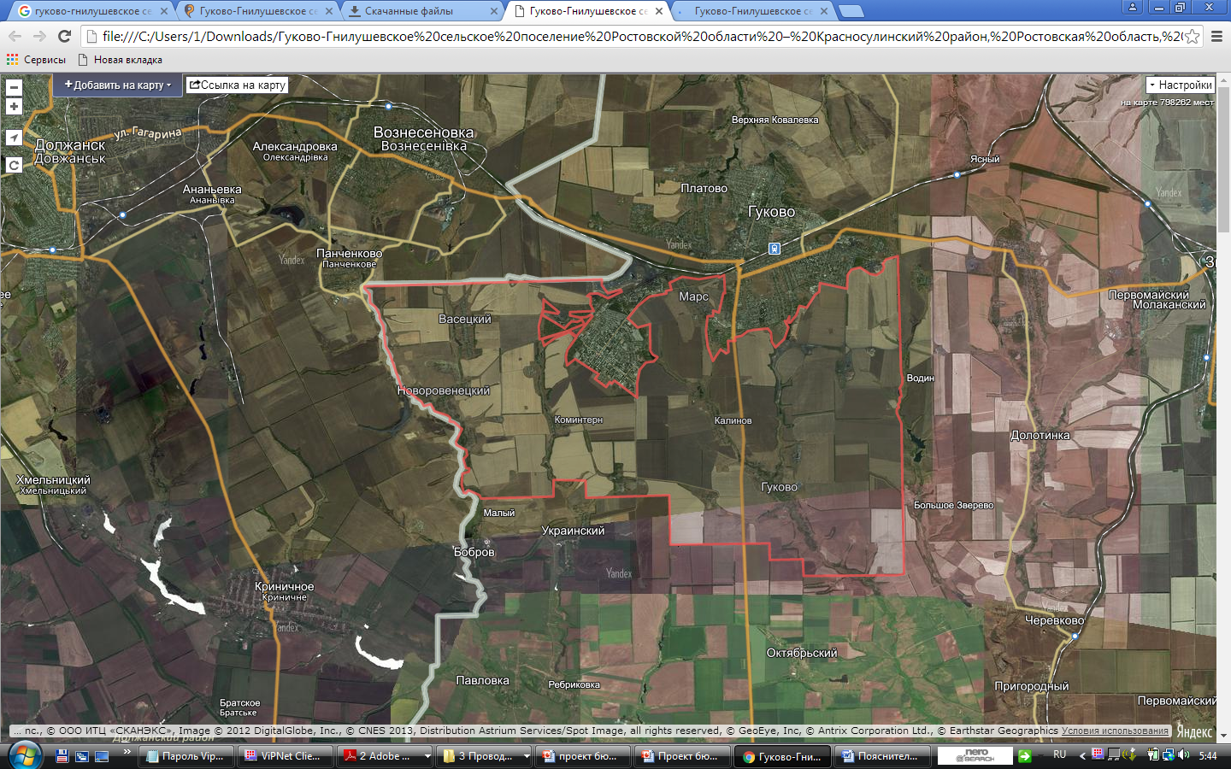
БЮДЖЕТ
ГУКОВО-ГНИЛУШЕВСКОГО СЕЛЬСКОГО ПОСЕЛЕНИЯ КРАСНОСУЛИНСКОГО РАЙОНА
НА 2024 ГОД
И НА ПЛАНОВЫЙ ПЕРИОД
2025 И 2026 ГОДОВ
Администрация Гуково-Гнилушевского сельского поселения

Slide 2
Основа формирования бюджета поселения на 2024год и на плановый период 2025 и 2026 годов
Прогноз социально-экономического развития Гуково-Гнилушевского сельского поселения на 2024-2026 годы
Основные направления бюджетной и налоговой политики Гуково-Гнилушевского сельского поселения на 2024 – 2026 годы
Муниципальные программы Гуково-Гнилушевского сельского поселения

Slide 3
Бюджет на 2024 год и плановый период 2025 и 2026 годов
Основные приоритеты бюджетной политики
стабильность налоговых и неналоговых условий
эффективное управление расходами
качественное и эффективное муниципальное управление
проведение взвешенной долговой политики
наполняемость бюджета собственными доходами
предсказуемость и устойчивость бюджетной системы
инвестирование в человеческий капитал
Первоочередные задачи

Slide 4
Особенности составления решения на 2024 год и на плановый период 2025 и 2026 годов:
Исходными данными для расчета расходов на 2024 и 2026 годы приняты бюджетные ассигнования, утвержденные решением от 26.12.2023 № 92 «О бюджете Гуково-Гнилушевского сельского поселения сельского поселения Краcносулинского района на 2024 год и на плановый период 2025 и 2026годов», для расходов на 2024 год – бюджетные ассигнования 2024 года, установленные этим решением.

Slide 5
Расходы бюджета поселения сформированы с учетом выполнения условий соглашения о мерах по социально-экономическому развитию и оздоровлению муниципальных финансов от 22.01.2023 г., а также мер по не установлению расходных обязательств, не связанных с решением вопросов, отнесенных Конституцией Российской Федерации и федеральными законами к полномочиям органов государственной власти субъектов Российской Федерации.
Реестр расходных обязательств не представляется на бумажном носителе.

Slide 6
Основные характеристики бюджета на 2024-2026 годы
Показатель | Проект решения
 | 2024 | 2025 | 2026
I. Доходы, всего | 12545,3 | 10792,6 | 10697,7
из них:
налоговые и неналоговые доходы | 4880,0 | 5466,9 | 5515,3
безвозмездные поступления | 7665,3 | 5325,7 | 5182,4
II. Расходы, всего | 12545,3 | 10792,6 | 10697,7
III. Дефицит (-), профицит (+), | - | - | -

Slide 7
Основные параметры бюджета поселения на 2024год
Доходы бюджета поселения Расходы бюджета поселения тыс. рублей
12545,3 | 12545,3
Налог на доходы физических лиц 1092,7 | Культура 2387,4
Налоги на совокупный доход 303,9 | Жилищно-коммунальное хозяйство 890,6
Налоги на имущество 3455,3 | Национальная оборона 141,0
Государственная пошлина 0,1 | Национальная безопасность 34,2
Безвозмездные поступления 7665,3 | Социальная политика 198,5
Иные доходы 1,0 | Иные расходы 8893,6

Slide 8
Основные параметры проекта бюджета поселения на 2025и 2026годы тыс. рублей
2025 год
Доходы 10792,6 | Расходы 10792,6
Налог на доходы физических лиц 1167,1 | Культура 2054,0
Налоги на совокупный доход 330,9 | Жилищно-коммунальное хозяйство 644,3
Налоги на имущество 3967,1 | Национальная оборона 155,0
Государственная пошлина 0,1 | Национальная безопасность и правоохранительная деятельность 4,0
Безвозмездные поступления 5325,7 | Социальная политика 199,3
Иные доходы 1,1 | Иные расходы 7736,0
2026 год
Доходы 10697,7 | Расходы 10697,7
Налог на доходы физических лиц 1216,1 | Культура 2062,0
Налоги на совокупный доход 330,9 | Жилищно-коммунальное хозяйство 637,5
Налоги на имущество 3967,1 | Национальная оборона 169,1
Государственная пошлина 0,1 | Национальная безопасность и правоохранительная деятельность 0,0
Безвозмездные поступления 5182,4 | Социальная политика 129,3
Иные доходы 1,1 | Иные расходы 7699,8

Slide 9
ДИНАМИКА ДОХОДОВ БЮДЖЕТА ПОСЕЛЕНИЯ тыс. рублей

Slide 10
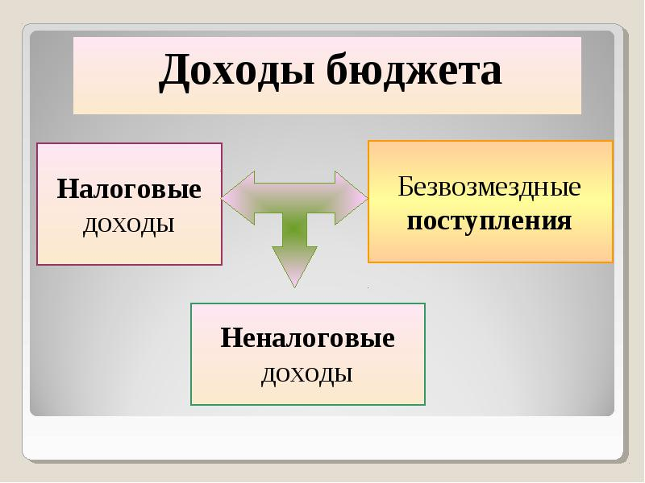
ПОСТУПАЮЩИЕ В БЮДЖЕТ ДЕНЕЖНЫЕ СРЕДСТВА

Slide 11
СОБСТВЕННЫЕ ДОХОДЫ БЮДЖЕТА ПОСЕЛЕНИЯ

Slide 12
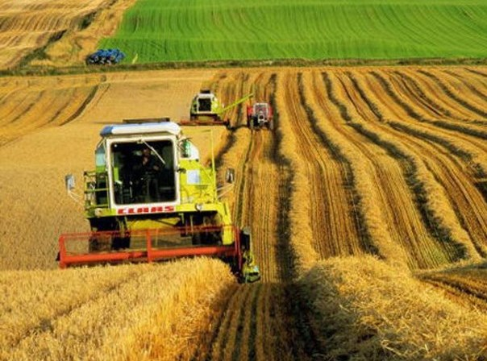
Прогноз социально-экономического развития Гуково-Гнилушевского сельского поселения на 2024-2026 годы
№ п/п | Показатели | 2022год отчет | 2023 год оценка | 2024 год прогноз | 2025 год прогноз | 2026 год прогноз
1 | Фонд заработной платы (тыс. руб.) | 103.5 | 106.6 | 109.2 | 111.9 | 114.6
2 | Объем инвестиций (тыс. руб.) | 14.0 | 14.0 | 14.0 | 14.0 | 14.0
3 | Прибыль прибыльных организаций (тыс. руб.) в том числе: | 12.9 | 13.8 | 14.7 | 15.7 | 16.6

Slide 13
Структура налоговых и неналоговых доходов бюджета поселения на 2024 год

Slide 14
Динамика поступлений налога на доходы физических лиц в бюджет поселения

Slide 15
Безвозмездные поступления*
тыс. рублей
Наименование | 2024 год (проект) | 2025 год (проект) | 2026 год (проект)
Безвозмездные поступления, всего | 7665.3 | 5325.7 | 5182.4
Дотации на выравнивание бюджетной обеспеченности | 6463.1 | 5170.5 | 5013.1
Дотации бюджетам сельских поселений на поддержку мер по обеспечению сбалансированности бюджета | 425.8
Субвенции бюджетам поселений на осуществление первичного воинского учета на территориях, где отсутствуют военные комиссариаты | 141.0 | 155.0 | 169.1
Субвенции бюджетам поселений на выполнение передаваемых полномочий субъектов Российской Федерации | 0,2 | 0,2 | 0,2
Иные межбюджетные трансферты | 635.2 | - | -

Slide 16
Расходы бюджета поселения в 2024 году

Slide 17
Основные приоритеты и подходы к формированию расходов бюджета поселения на 2024-2026 годы
Исходными данными для расчета расходов на 2024 и 2026 годы приняты бюджетные ассигнования, утвержденные решением от 26.12.2023 № 92 «О бюджете Гуково-Гнилушевского сельского поселения сельского поселения Краcносулинского района на 2024 год и на плановый период 2025 и 2026 годов».
Учтены расходы на повышение расходов на заработную плату низкооплачиваемых работников, в связи с её доведением до минимального размера оплаты труда, в соответствии с принятым Федеральным законом от 19.12.2016 № 460 –ФЗ «О внесении изменения в статью 1 Федерального закона "О минимальном размере оплаты труда".
В связи с необходимостью достижения с 1 января 2024 года целевых показателей, установленных в указах Президента Российской Федерации, дополнительные средства для повышения заработной платы отдельных категорий работников социальной сферы в 2024-2026 годах предусмотрены в полном объеме от необходимых средств в составе расходов средств бюджета поселения на фонд оплаты труда.

Slide 18
В целях исполнения требований Соглашения о мерах по социально-экономическому развитию и оздоровлению муниципальных финансов Гуково-Гнилушевского сельского поселения:
Установлены запреты на:
- принятие расходных обязательств, не связанных с решением вопросов, отнесенных Конституцией Российской Федерации, федеральными законами, областными законами к полномочиям органов местного самоуправления;
- увеличение численности муниципальных служащих Гуково-Гнилушевского сельского поселения на 2024 год.
Основные приоритеты и подходы к формированию расходов бюджета поселения на 2024-2026 годы

Slide 19
Расходы бюджета поселения
Расходы по разделам бюджетной классификации | 2024год | 2025год | 2026год
 | (проект)
Расходы всего | 12545,3 | 10792,6 | 10697,7
в том числе:
Общегосударственные вопросы | 8300,7 | 7728,5 | 7698,6
Национальная оборона | 141,0 | 155,0 | 169,1
Национальная безопасность и правоохранительная деятельность | 34,2 | 4.0 | -
Национальная экономика | 574,9 | - | -
Жилищно-коммунальное хозяйство | 890,6 | 644,3 | 637,5
Образование | 17,0 | 4,0 | 0,0
Культура, кинематография | 2387,4 | 2054,0 | 2062,0
Социальная политика | 198,5 | 199.3 | 129.3
Физическая культура и спорт | 1,0 | 1,0 | 1,2
Обслуживание муниципального долга | - | - | -

Slide 20
Муниципальные программы Гуково-Гнилушевского сельского поселения в бюджете поселения
В соответствии с решением от 6 августа 2007 года № 13 «Об утверждении Положения о бюджетном процессе в муниципальном образовании «Гуково-Гнилушевское сельское поселение» проект бюджета составлен на основе муниципальных программ Гуково-Гнилушевского сельского поселения.
Приоритетное место в бюджете по-прежнему занимают «социальные» муниципальные программы. Также муниципальные программы направлены на развитие безопасности поселения и благоустройства.
На реализацию 7 муниципальных программ Гуково-Гнилушевского сельского поселения в 2024 году предусмотрено 12394,1тыс. рублей, в 2025 году – 10369,4 тыс. рублей и в 2026 году – 9999,9 тыс. рублей.

Slide 21
Расходы бюджета поселения, формируемые в рамках муниципальных программ Гуково-Гнилушевского сельского поселения, и непрограммные расходы
2023 год
Бюджет 2024год
проект 2025год проект 2026 год
- непрограммные расходы бюджета Гуково-Гнилушевского сельского поселения

Slide 22
Расходы на социальную политику

Slide 23
Расходы на культуру тыс. рублей

Slide 24

Расходы на жилищно-коммунальное хозяйство

Slide 25

Программная структура расходов бюджета поселения тыс. рублей
Наименование муниципальной программы Гуково-Гнилушевского сельского поселения | 2024год (проект) | 2025год (проект) | 2026год (проект)
1 | 3 | 4 | 5
Всего | 12394,1 | 10369,4 | 9999,9
Социальные муниципальные программы: | 2655,9 | 2307,5 | 2225,5
1. Развитие культуры | 2387,4 | 2054,0 | 2062,0
2. Муниципальная политика | 268,5 | 253,5 | 163,5
3. Развитие физической культуры и спорта | 1,0 | 1,0 | 1,2
Инфраструктурные муниципальные программы: | 1458,5 | 644,3 | 637,5
4. Развитие транспортной системы | 567,9 | 0,0 | 0,0
5. Благоустройство территории и жилищно-коммунальное хозяйство | 890,6 | 644,3 | 637,5
Иные муниципальные программы: | 8278,7 | 7416,6 | 7135,7
6. Обеспечение пожарной безопасности | 34,2 | 4,0 | -
7. Управление муниципальными финансами | 8244,5 | 7412,6 | 7135,7

Slide 26
Муниципальный долг Гуково-Гнилушевского сельского поселения
Показатель | 2024 | 2025 | 2026
Объем муниципального долга Гуково-Гнилушевского сельского поселения*, всего | 0,0 | 0,0 | 0,0
в том числе:
Обязательства по кредитам кредитных организаций
 | 0,0 | 0,0 | 0,0
Обязательства по бюджетным кредитам | 0,0 | 0,0 | 0,0

Slide 27
Бюджетный прогноз
Гуково-Гнилушевского сельского поселения на период 2024-2026 годов
ДЛЯ ПОДГОТОВКИ:
- Федеральный закон от 28.06.2014 №172-ФЗ «О стратегическом планировании в Российской Федерации»;
- Бюджетный кодекс РФ дополнен статьей 1701 «Долгосрочное бюджетное планирование», с требованием формирования бюджетного прогноза субъекта РФ на долгосрочный период;
- Областной закон от 03.08.2007 № 743-ЗС «О бюджетном процессе в Ростовской области» дополнен статьей 19.1 «Долгосрочное бюджетное планирование»;
- Решение Собрания депутатов Гуково-Гнилушевского сельского поселения от 06 августа 2007 года № 13 «Об утверждении Положения о бюджетном процессе в муниципальном образовании «Гуково-Гнилушевское сельское поселение» дополнено статьей «Долгосрочное бюджетное планирование»;
- Постановление Администрации Гуково-Гнилушевского сельского поселения от 29.01.2016 № 13 «Правила разработки и утверждения бюджетного прогноза Гуково-Гнилушевского сельского поселения на долгосрочный период».

